Slide 1

Programação Orientada a Objetos
Aula 06: encapsulamento, herança e polimorfismo
Prof. Fabricio Santana
fabricio.santana@idp.edu.br
www.linkedin.com/in/fabriciofsantana

Slide 2


O que estudamos na última aula?
Quizz (30 min)
Conceito de classes, objetos e métodos
Membros de classe (static) e de instância
Modificadores de acesso (public e private)
Métodos get e set
Encapsulamento
Palavra reservada this
Construtor (new)
Sobrecarga de métodos e construtor
Composição (has-a)
Palavra reservada final
Introdução ao tratamento de exceção (throw / try-catch)
http://vevox.app ID: 186-424-138
https://vevox.app/#/m/186424138

Slide 3
O que vamos estudar hoje?
Herança (extends e instanceof)
Polimorfismo
Encapsulamento
Modificar de acesso protected
Sobrescrita (override) de métodos
Classes e Métodos abstratos (abtract)
Palavra reservada super
Organização de classes em pacotes (package)
Uso do import
Atividade em sala (30 min):
em duplas, analisar as classes do programa payroll disponível no repositório da disciplina em poo/lectures/examples/09-inhiretance/payroll

Slide 4
Herança
uma nova classe é criada “aproveitando” membros de uma classe existente
Possibilidade de aprimorar com novos atributos e comportamentos
Viabiliza o reuso de código, otimiza o desenvolvimento
superclass: classe mãe que é herdada ( ou baseclass)
subclass: classe filha (ou derivedclass)
A subclasse possui os comportamentos de sua superclasse e pode modificar esses comportamentos
direct superclass: da qual é herdada diretamente
indirect superclass: da qual é herdada indiretamente
class hierarchy: relação de herança entre as classes
Fonte:DEITEL, Paul; DEITEL, Harvey. Java: How to Program, Early Objects. 11. ed. Boston: Pearson, 2017. ISBN 978-0-13-474335-6.

Slide 5
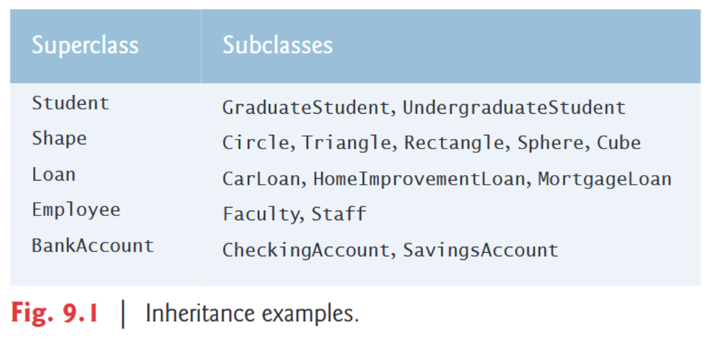
Herança
em Java todos as classes herdam da classe java.lang.Object
Java apenas suporte herança simples
extends: palavra reservada para uma classe herdar da outra
is-a: herança criar uma relação é-um
Ex. um carro é um veículo
Diferente da composição que cria uma relação has-a
Ex.: um carro tem um motor
Fonte:DEITEL, Paul; DEITEL, Harvey. Java: How to Program, Early Objects. 11. ed. Boston: Pearson, 2017. ISBN 978-0-13-474335-6.

Slide 6
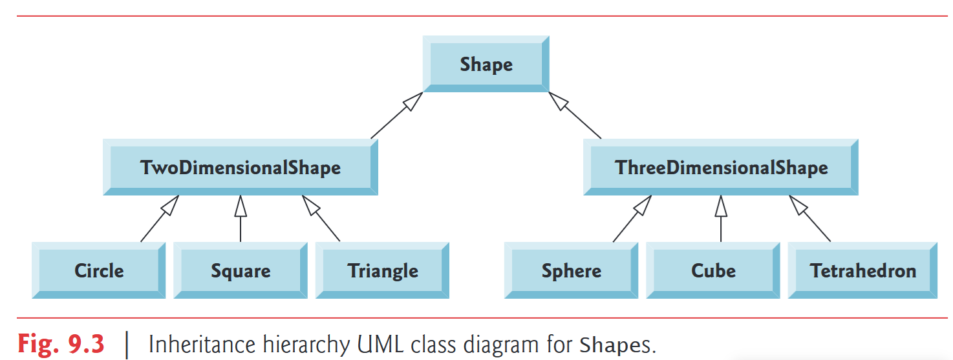
Herança
Fonte:DEITEL, Paul; DEITEL, Harvey. Java: How to Program, Early Objects. 11. ed. Boston: Pearson, 2017. ISBN 978-0-13-474335-6.

Slide 7
Herança
Uma subclasse por customizar(redefinir) a implementação de um método herdado
override: sobrescrever (reimplementar) método herdado
super: quando um método é sobrescrito, a implementação original da superclasse pode ser chamada usando a palavra reservada super
É diferente de overload (sobrecarga): método com mesmo nome mas com assinatura diferentes
Fonte:DEITEL, Paul; DEITEL, Harvey. Java: How to Program, Early Objects. 11. ed. Boston: Pearson, 2017. ISBN 978-0-13-474335-6.

Slide 8
Modificadores de acesso
public: membros podem ser acessados de qualquer programa que tem referência para o objeto
private: membros podem ser acessados apenas dentro da própria classe
protected: membros podem ser acessados dentro da própria classe, das subclasses e de outras classes dentro do mesmo pacote
Fonte:DEITEL, Paul; DEITEL, Harvey. Java: How to Program, Early Objects. 11. ed. Boston: Pearson, 2017. ISBN 978-0-13-474335-6.

Slide 9
Object
Em java, todas as classes herdam direta ou indiretamente da classe java.lang.Object
Fonte:DEITEL, Paul; DEITEL, Harvey. Java: How to Program, Early Objects. 11. ed. Boston: Pearson, 2017. ISBN 978-0-13-474335-6.

Slide 10
4ª leitura
WEISFELD, Matt. Introduction to Object-Oriented Concepts. In: ___. The Object-Oriented Thought Process. 5. ed. Boston: Addison-Wesley, 2019.
Prazo: 24/03/2025 às 8h15
Relembrando 3ª tarefa:
Implementar programas da tarefa 3, conforme descrito no repositório da disciplina
Prazo: 21/03/2025 às 8h15

Slide 11

fabricio.santana@idp.edu.br
www.linkedin.com/in/fabriciofsantana

